Slide 1

СРАВНИТЕЛЬНЫЙ АНАЛИЗ АЛГОРИТМОВ ЛЕГКОВЕСНОЙ КРИПТОГРАФИИ ДЛЯ УСТРОЙСТВ ИНТЕРНЕТА ВЕЩЕЙ
Министерство науки и высшего образования Российской Федерации
Санкт-Петербургский политехнический университет Петра Великого
Институт компьютерных наук и технологий
Презентация к вкр (работа бакалавра)
Выполнил студент гр. 3530903/60301 Момот даниэль Михайлович
Научный руководитель доцент вшисист, к.т.н. сергеев а. в.

Slide 2
Актуальность темы ВКР и рассматриваемые аспекты
Шифрование сетевого трафика необходимо, но для слабых устройств является затратным.
Как сравнить алгоритмы шифрования трафика?
Теоретический аспект – криптографическая стойкость алгоритма
(20% приоритета ВКР).
Практический аспект – качество реализации алгоритма
(80% приоритета ВКР).

Slide 3
Объект и предмет ВКР
Объект исследования – алгоритмы шифрования данных (шифры).
Предмет исследования – сравнение пригодности шифров для использования на устройствах IoT.

Slide 4
Цель и задачи ВКР
Цель исследования – выделить виды алгоритмов, наиболее подходящие для устройств IoT.
Задачи:
Обзор литературы по криптографии и IoT (выделение угроз).
Обзор существующих подходов к (решению задачи) защите трафика.
Сравнение различных алгоритмов (под отражение конкретных угроз).
Создание методологии сравнительного тестирования реализаций шифров на пригодность для устройств IoT.
Апробация методологии путем реализация тестирования.
Формулировка итоговых выводов.

Slide 5
Основные использованные исследования

Slide 6
Критерии сравнения шифров (практический аспект)
Способность отражать различные угрозы (основное свойство шифра).
Аппаратные ограничения:
Энергетические ресурсы – будем тестировать.
Объем ОЗУ/стека.
Размер микросхемы (GE) – определяется только на стенде.
Программные ограничения:
Объем кода – определяется легко.
Количество потребляемой памяти/стека – определяется по коду.
Производительность – будем тестировать.

Slide 7
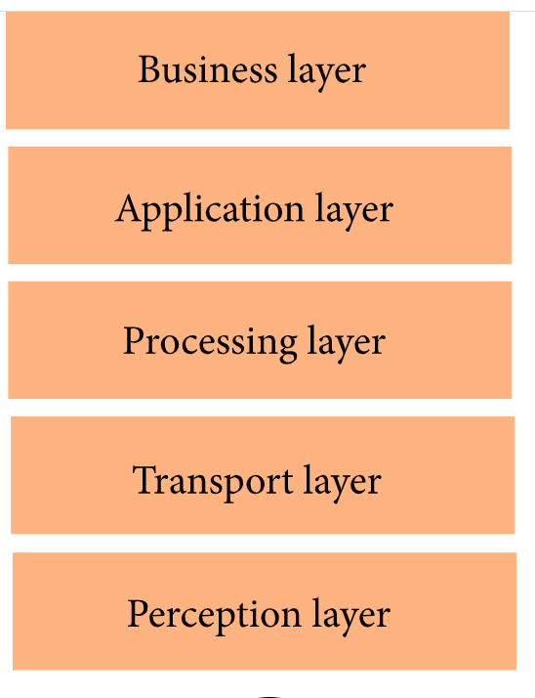
Уровни системы IoT
Уровень бизнес-логики
Прикладной уровень
Уровень обработки
Транспортный уровень
Сенсорный уровень ← Устройства IoT - здесь
Изображение взято из статьи
«Internet of Things: Architectures, Protocols, and Applications»
by Pallavi Sethi, Smruti R. Sarangi

Slide 8
Угрозы безопасности сенсорного уровня
Подслушивание
Захват узла
Фальшивый узел
Повторное воспроизведение пакета
Атака по времени

Slide 9
Угрозы безопасности сенсорного уровня – как отразить?
Подслушивание – конфиденциальность
Захват узла – является набором большого количества разных угроз, не рассматривается в работе
Фальшивый узел – достоверность и целостность (аутентификация)
Повторное воспроизведение пакета – подлинность
Атака по времени – защита может обеспечиваться реализацией, сложная задача

Slide 10
Применение шифров для отражения угроз
Достоверность и целостность (аутентификация) –
Неинтерактивность => хэш + цифровая подпись
Подлинность – метка времени
Конфиденциальность
Блочное шифры > Потоковые шифры > Асимметричные шифры
Ключевые недостатки потоковых – долгая инициализация и большое потребление памяти
Ключевые недостатки асимметричных – бóльшая длина ключа, большее время шифрования (неисп. Преим. - нет необходимости передачи секретного ключа, ключ дешифрования может хранить только одна сторона – для аутентификации)

Slide 11
Методология тестирования реализаций шифров
Производительность = задержка + пропускная способность
Мощность энергопотребления (Ватт)
Достоинства:
Подходит для ПК, не требует серьезного оборудования
Позволяет добиться достаточно низкой погрешности
Робастность (далее)
На исследованном участке – устойчивость к изменению диапазона (далее)
Недостатки:
Отсутствие самодостаточности (сначала – криптоанализ)
Требует известной аккуратности, ассемблерная реализация – достаточно трудоемкое дело

Slide 12
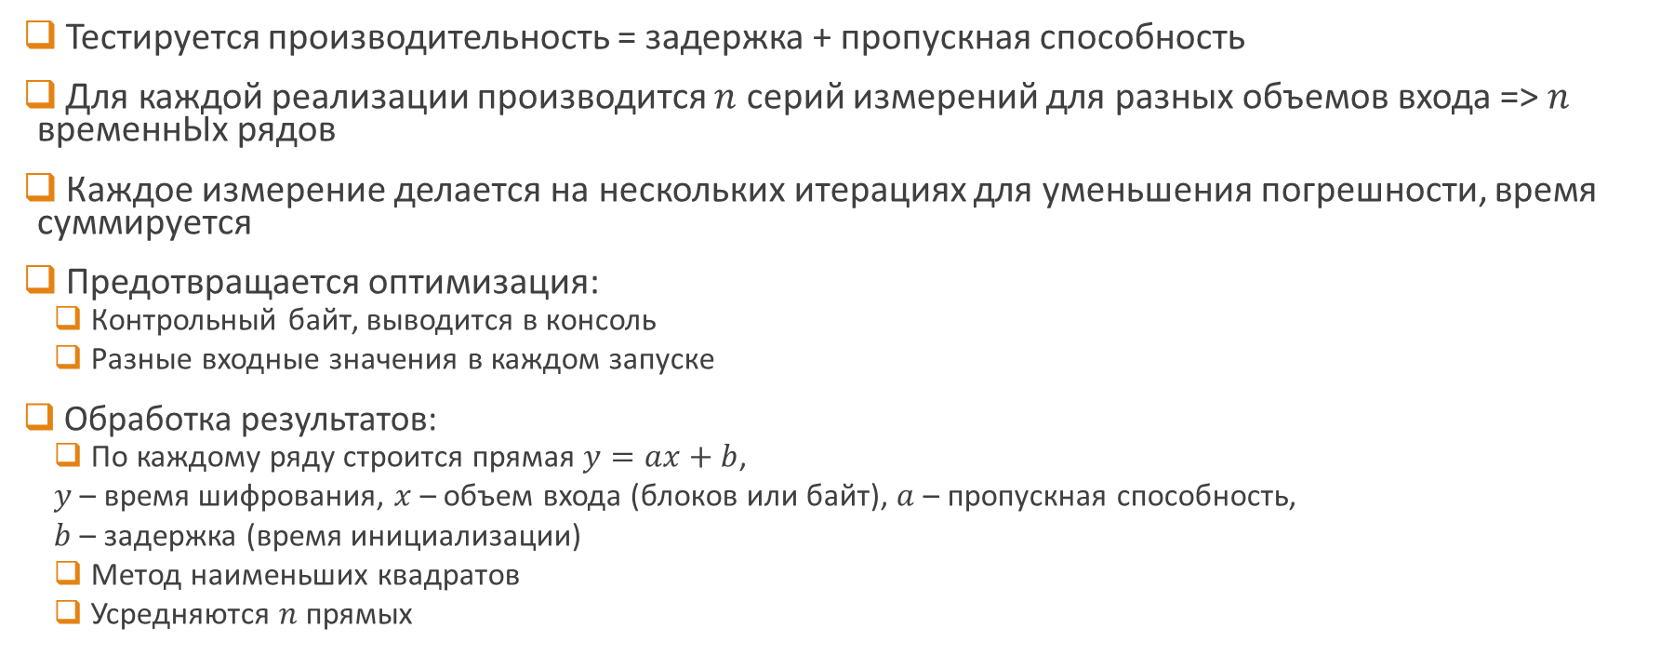
Методика апробации методологии
Тестируется производительность = задержка + пропускная способность
Для каждой реализации производится $n$ серий измерений для разных объемов входа => $n$ временнЫх рядов
Каждое измерение делается на нескольких итерациях для уменьшения погрешности, время суммируется
Предотвращается оптимизация:
Контрольный байт, выводится в консоль
Разные входные значения в каждом запуске
Обработка результатов:
По каждому ряду строится прямая $y=ax+b$,
$y$ – время шифрования, $x$ – объем входа (блоков или байт), $a$ – пропускная способность,
$b$ – задержка (время инициализации)
Метод наименьших квадратов
Усредняются $n$ прямых

Slide 13
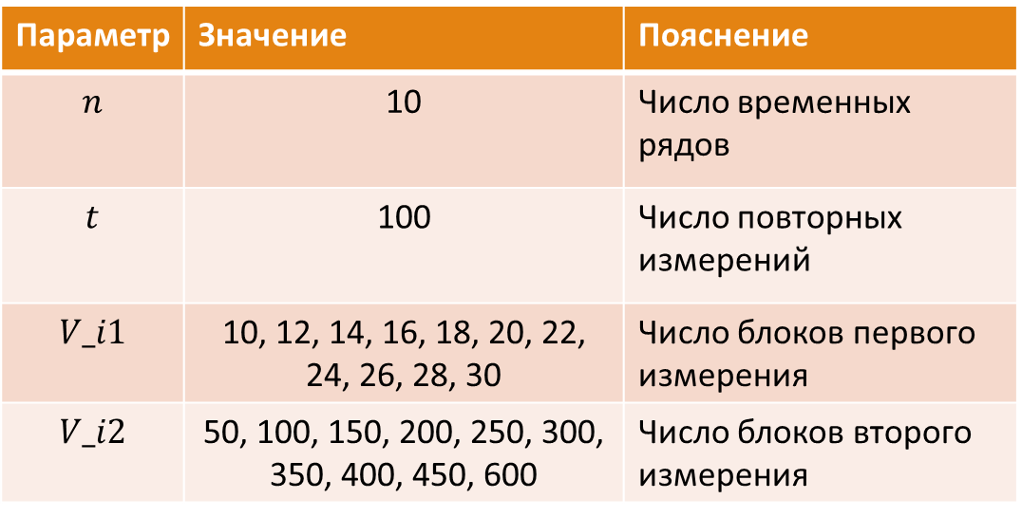
Применение методики
Три реализации AES на Си
Две из открытых источников
Третья – авторская:
Компактность кода
Снижение потребления ОЗУ
Близко к ассемблеру
Следствие – низкая скорость
Параметр | Значение | Пояснение
$$n$$ | 10 | Число временных рядов
$$t$$ | 100 | Число повторных измерений
$$V_i1$$ | 10, 12, 14, 16, 18, 20, 22, 24, 26, 28, 30 | Число блоков первого измерения
$$V_i2$$ | 50, 100, 150, 200, 250, 300, 350, 400, 450, 600 | Число блоков второго измерения

Slide 14
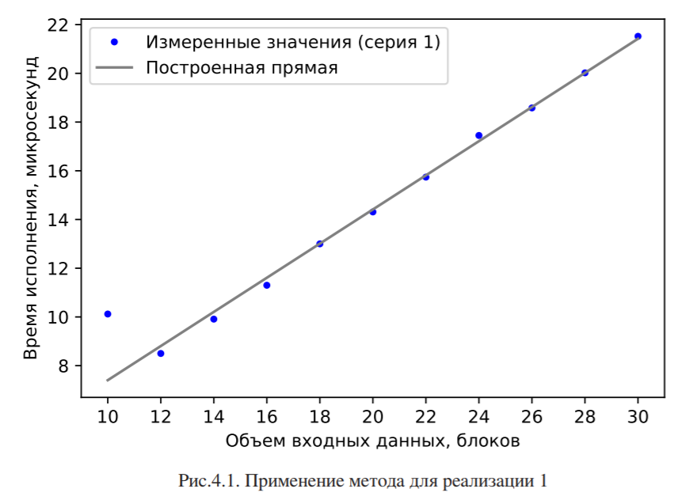
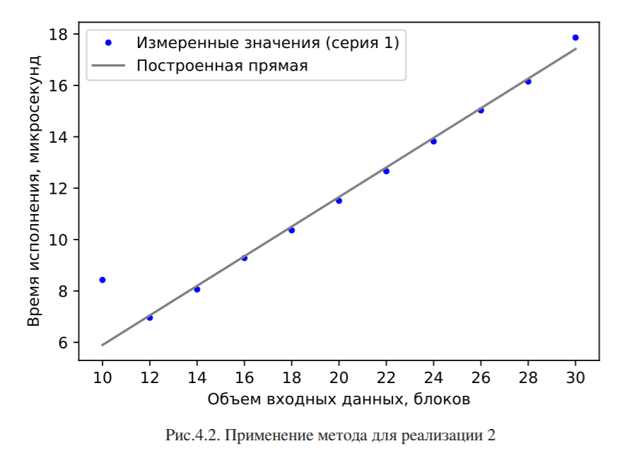
Результаты первого измерения (1)

Slide 15
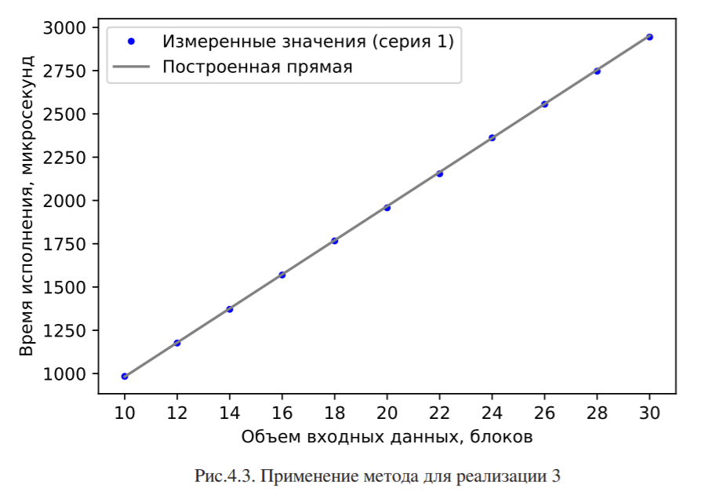
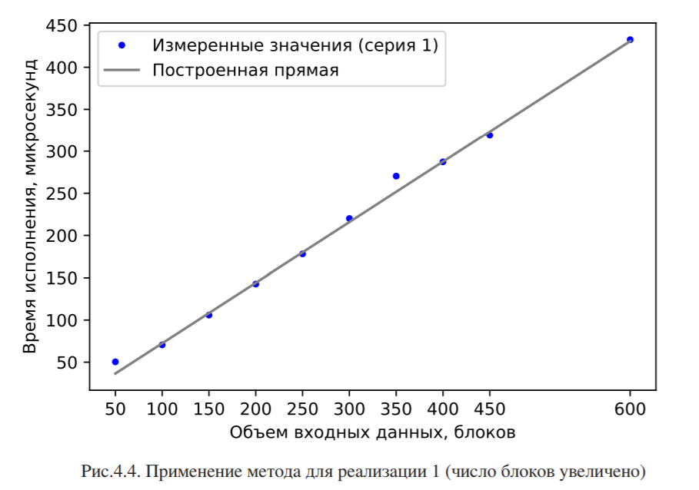
Результаты первого измерения (2) и второго измерения

Slide 16
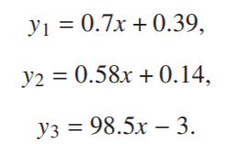
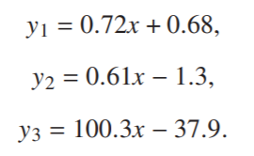
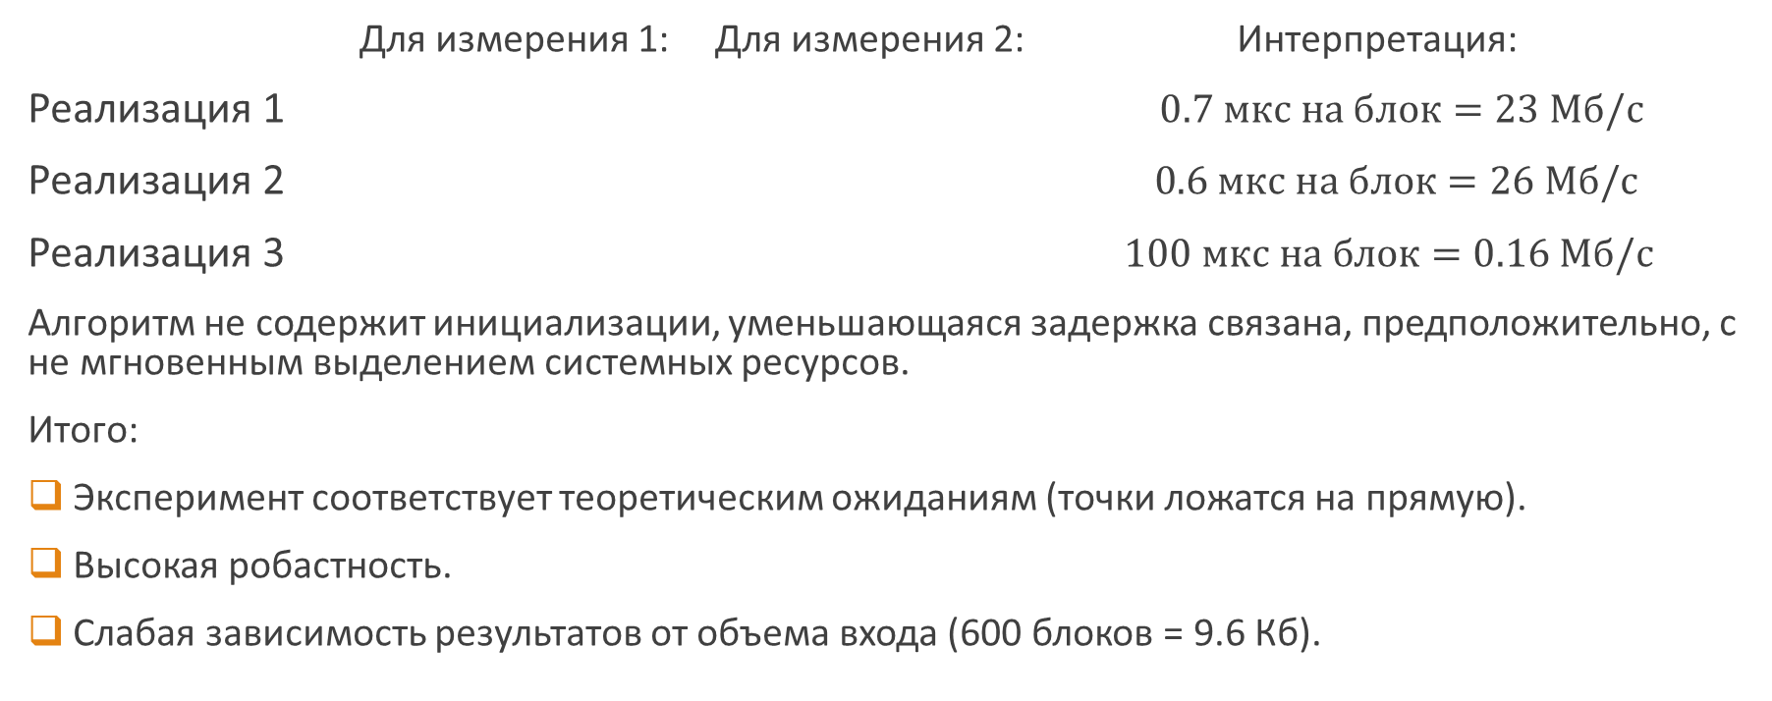
Восстановленные уравнения прямых и интерпретация результатов
Для измерения 1: Для измерения 2: Интерпретация:
Реализация 1 $0.7 мкс на блок=23 Мб/с$
Реализация 2 $0.6 мкс на блок=26 Мб/с$
Реализация 3 $100 мкс на блок=0.16 Мб/с$
Алгоритм не содержит инициализации, уменьшающаяся задержка связана, предположительно, с не мгновенным выделением системных ресурсов.
Итого:
Эксперимент соответствует теоретическим ожиданиям (точки ложатся на прямую).
Высокая робастность.
Слабая зависимость результатов от объема входа (600 блоков = 9.6 Кб).

Slide 17
Результаты работы
Проведено сравнение различных алгоритмов под отражение конкретных угроз.
Создана методология сравнительного тестирования реализаций шифров
на пригодность для устройств IoT
(по параметрам производительности и мощности энергопотребления).
Методология прошла апробацию на практике, которая доказала ее качество
(в части тестирования производительности).

Slide 18
Перспективы развития
Практические результаты:
Выделены перспективные виды алгоритмов для использования на устройствах IoT.
Возникшие вопросы для дальнейших исследований:
Как взаимодействуют процессорные команды?
Насколько хорошо работает внутрипроцессорная оптимизация и параллелизм
в различных сценариях?

